Slide 1
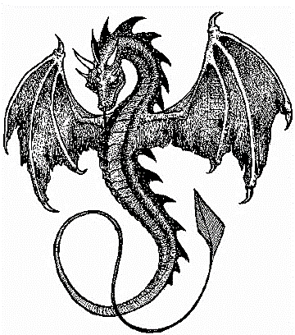
Giappone
(Lavoro di Ylenia Brilli e Caterina Bufalini)

Slide 2
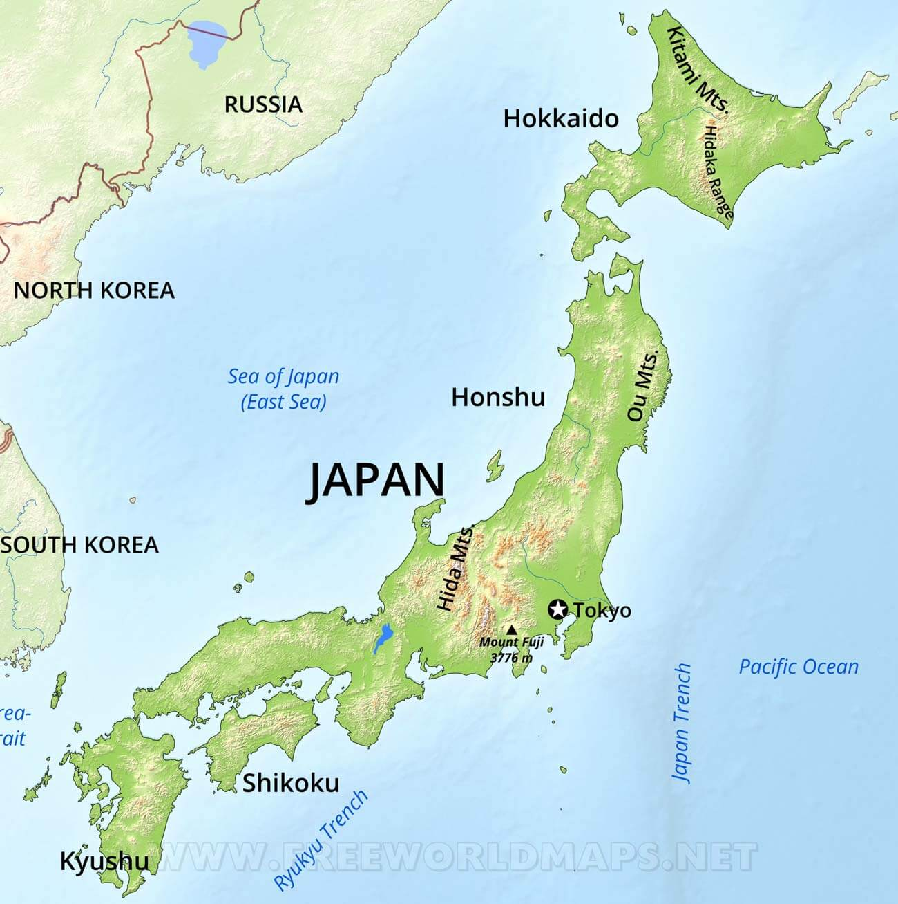

Slide 3
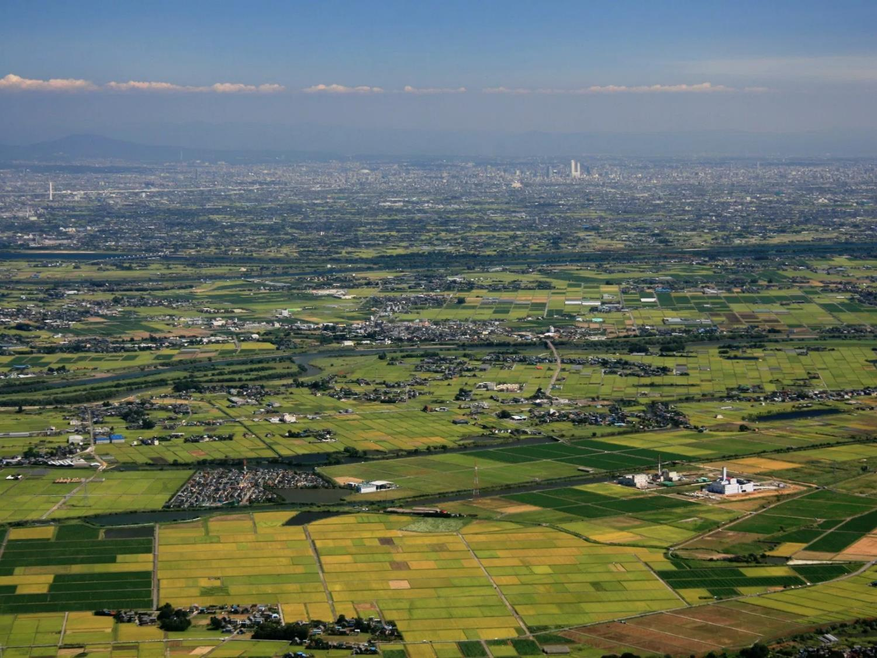
Pianura di Kantò
Pianura s

Slide 4
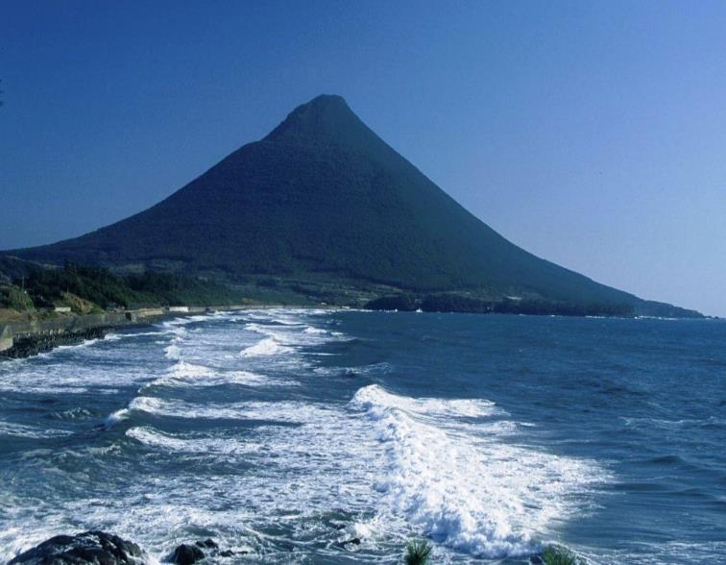
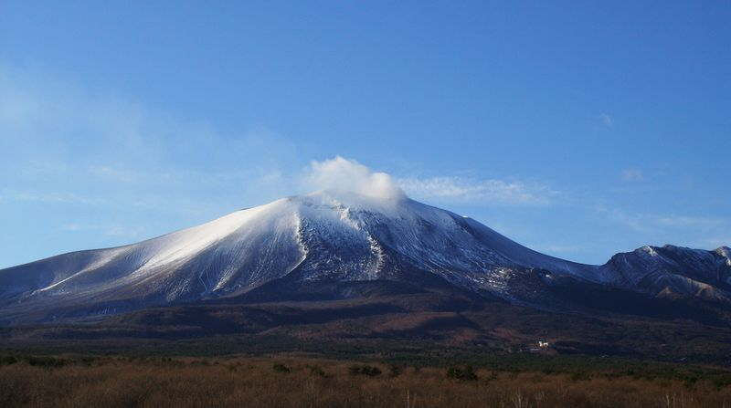
Vulcano Bandai
Vulcano Asama

Slide 5
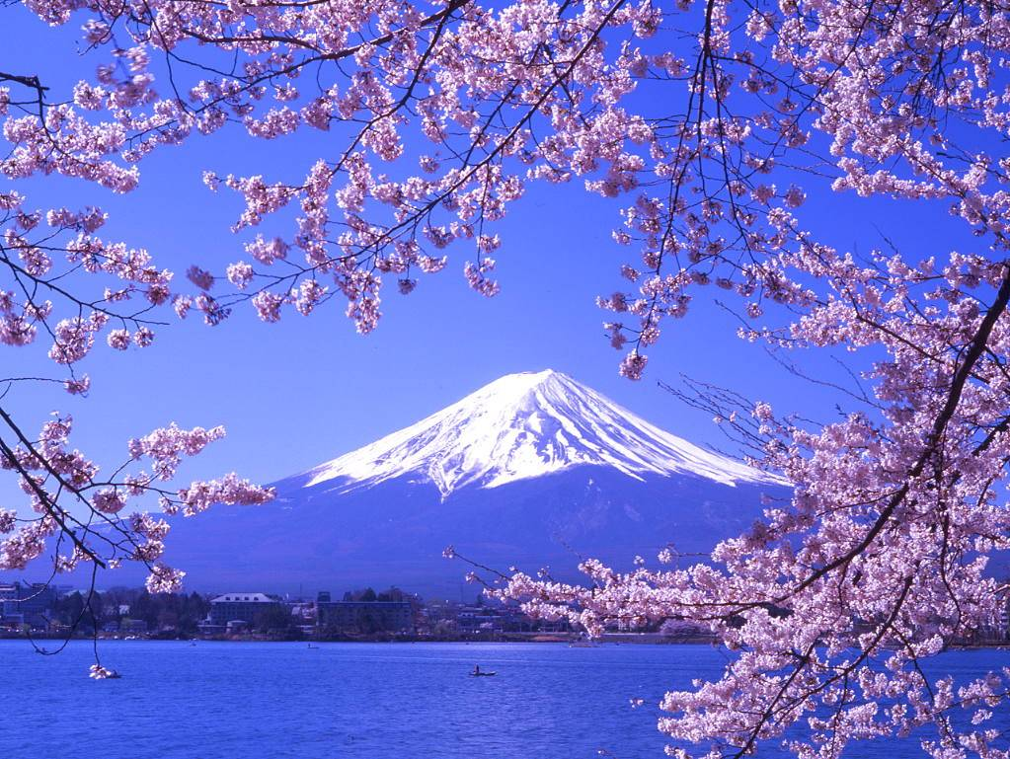
Monte Fuji

Slide 6
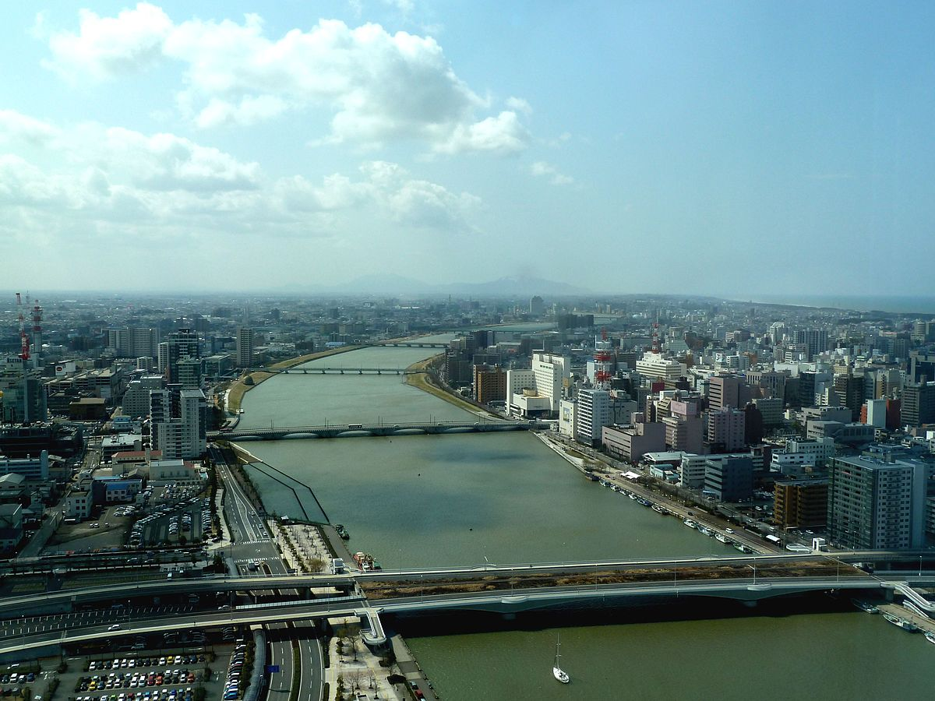
Shinano (fiume più lungo del Giappone)

Slide 7
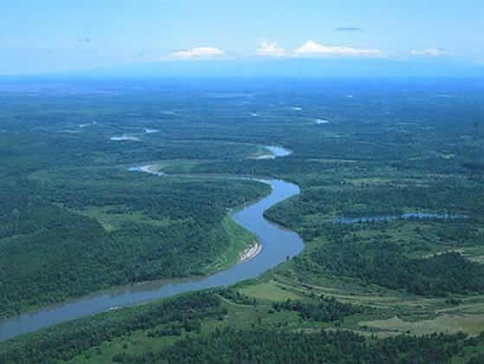
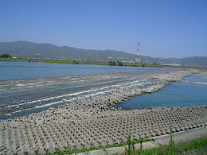
Ishikari (secondo fiume giapponese per estensione del bacino)
Yoshino (maggiore fiume dello Shikoku)

Slide 8
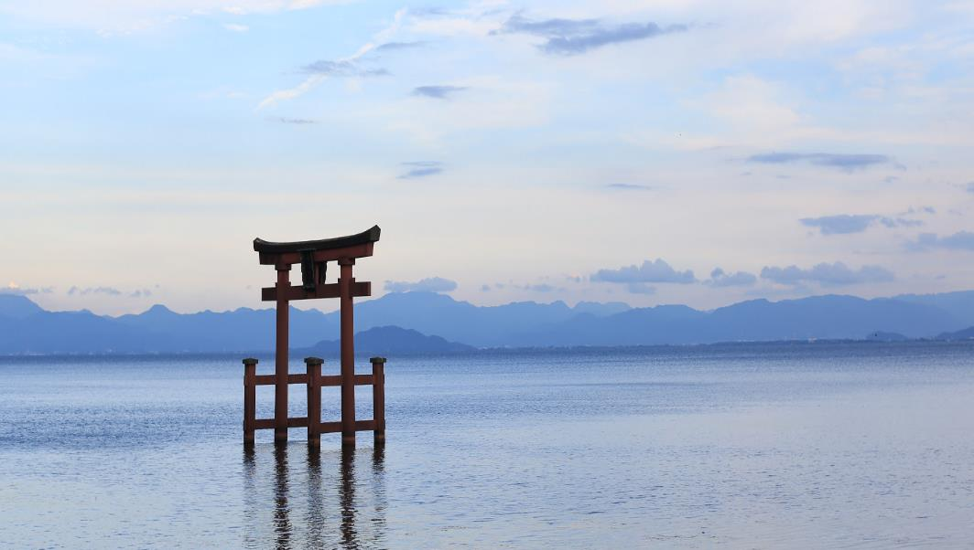
Numerosi sono i laghi, quasi tutti di origine vulcanica, ma solo il lago Biwa, nel Honshū, possiede una superficie considerevole.

Slide 9
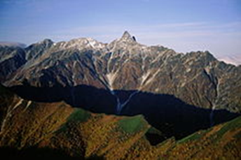
Estati brevi e inverni lunghi e rigidi →si devono particolarmente ai venti di nord-ovest della Siberia, che coprono la parte settentrionale di neve per quasi tutto l’anno.
Lungo le coste meridionali la situazione è migliore grazie alla Corrente del Giappone →inverni notevolmente miti.
Clima molto variabile:
- 5° a Nemuro
16° di Okinawa
Temperatura media: 25°
- Vegetazione rossastra del monte Yari, in autunno →

Slide 10


Slide 11
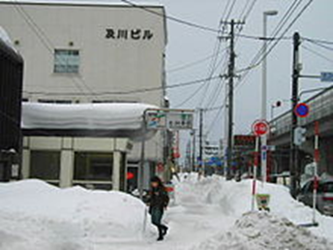
L’arcipelago si può dividere in cinque distinte zone:
Hokkaidò: all’ estremo nord, inverni rigidi ed estati fresche→ clima montano. Precipitazioni normali tranne in inverno in cui le isole vengono sepolte dalla neve.
Mar del Giappone: ad ovest, in inverno forti nevicate causate da venti freddi
Isola centrale: forti sbalzi di temperatura e poche precipitazioni
Oceano Pacifico: costa est con inverni rigidi ed estati calde e torride
Isole a sud ovest: clima subtropicale → estati torride e inverni caldi. Precipitazioni abbondanti e si abbattono tifoni
D'inverno il Giappone settentrionale è generalmente molto nevoso. Nella foto uno scorcio di Sapporo.

Slide 12
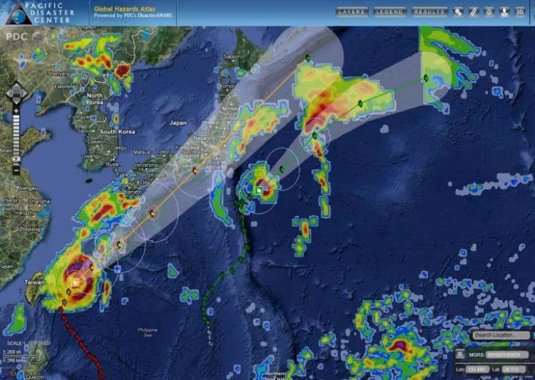
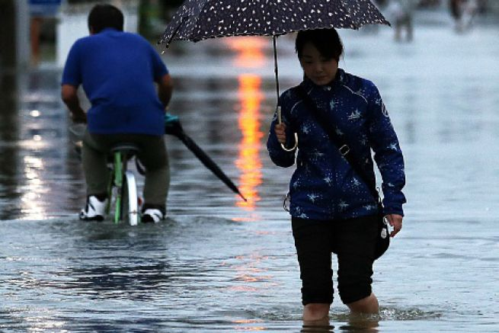
Stagione dei tifoni:
Raggiunge il suo picco nel mese di agosto e settembre. Causano forti piogge in tutto il Giappone per circa due giorni, in ottobre il clima è ancora caldo, ma torna mite nel mese di novembre e dicembre.

Slide 13
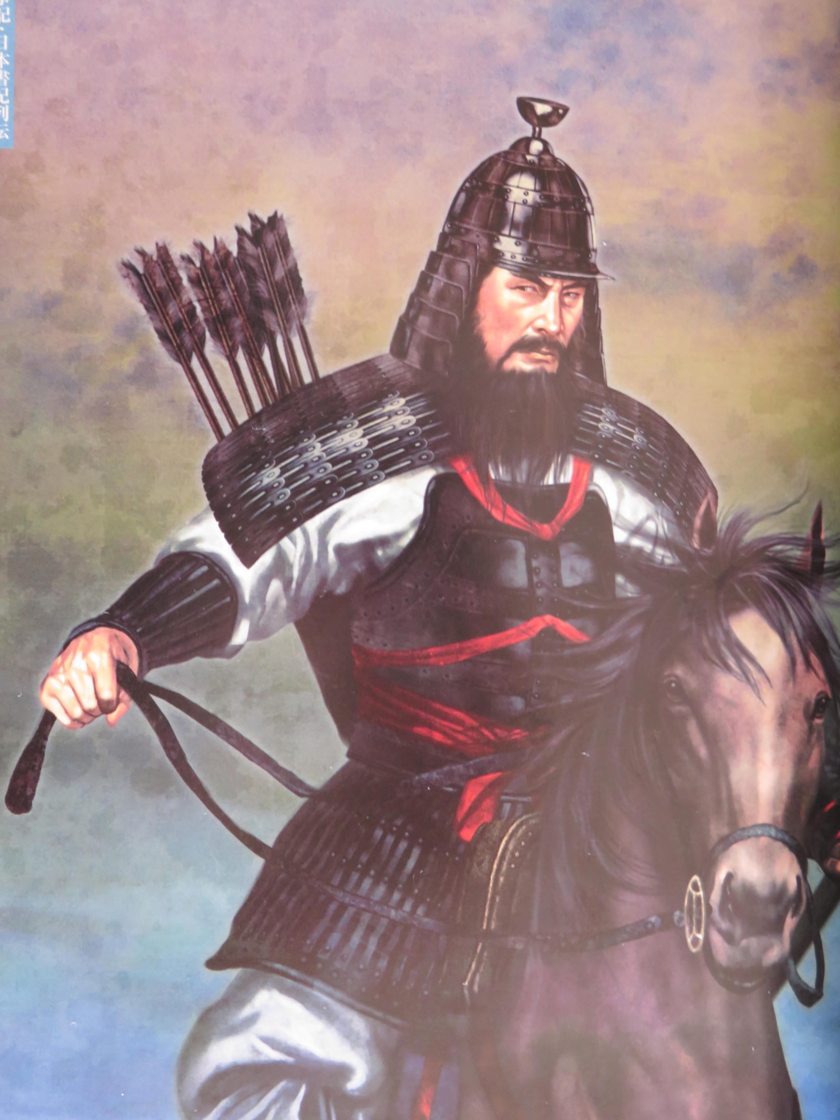

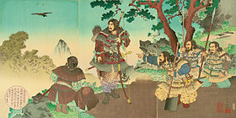
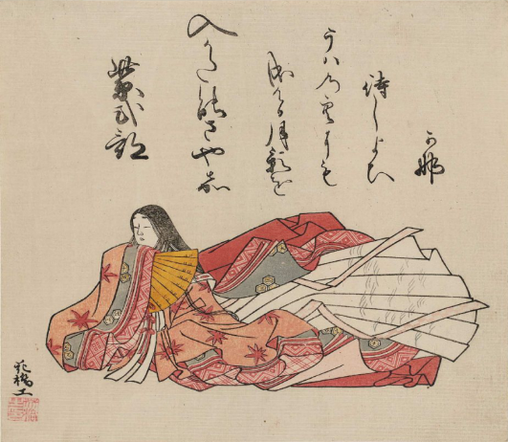
Imperatore Jinmu, 660 a.C.
La dama di corte Murasaki Shikibui

Slide 14
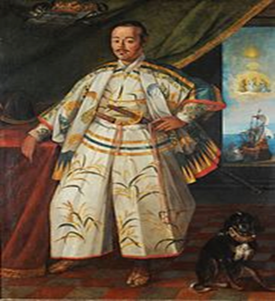
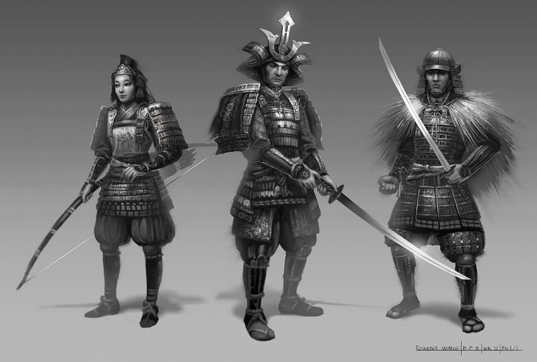
SAMURAI:
Classe nobile e colta di guerrieri, mantenitori della stabilità sociale.
Dopo la vittoria del 1185, Yoritomo venne nominato Shògun a vita e stabilì la sua base di potere a Kamakura.
Quando morì, il clan Hòjò divenne reggente.
Respinsero i mongoli nel 1281 con l’aiuto di una tempesta interpretata come «kamikaze» o «vento divino».

Slide 15
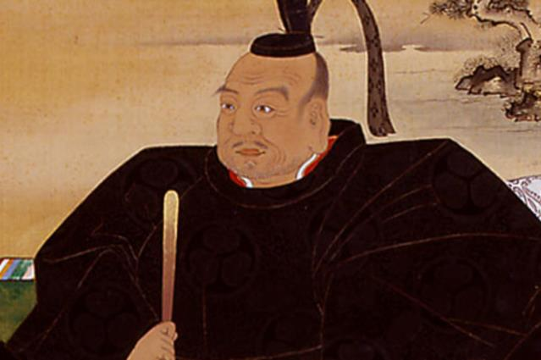
Tokugawa Ieyasu
Sfruttò i conflitti tra i lealisti del clan Toyotomi per guadagnarsi il supporto di diversi signori della guerra. Nella battaglia del 1600 sconfisse i rivali, e per questo venne nominato shògun nel 1603, e si stabilì a Tokugawa Edo (la moderna Tokyo).
Dopo aver sconfitto il clan Toyotomi nell'assedio di Osaka nel 1614 e nel 1615 i Tokugawa divennero i governanti del Giappone, imponendo un sistema feudale centralizzato con lo shogun Tokugawa a capo dei domini feudali. Nel 1639 lo shogunato cominciò la politica del «Paese chiuso».

Slide 16
Durante il governo di «Paese chiuso», il territorio era suddiviso in 10 regioni:
• Gokinai (le cinque province interne);
• To kai do (strada per il mare orientale);
• To san do (strada per i monti orientali);
• Foku roku do (paese del territorio settentrionale);
• San in do (strada per la zona ombrosa delle montagne)
• San yo do (strada per la zona soleggiata delle montagne);
• Nan kai do (strada per il mare meridionale)
• Sai kai do (strada per il mare occidentale);
• isola Iki;
• isola Tsushima;
• governo militare di Ezo (Hokkaido).

Slide 17
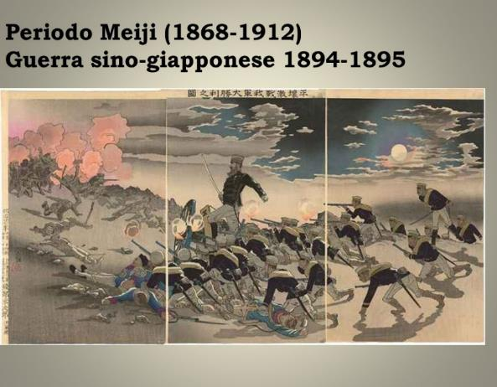
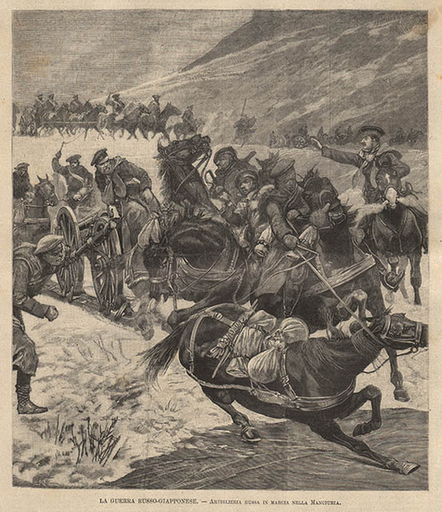
Guerre del Giappone per l’accesso alle risorse naurali:
La prima guerra sino-giapponese
La guerra russo-giapponese

Slide 18
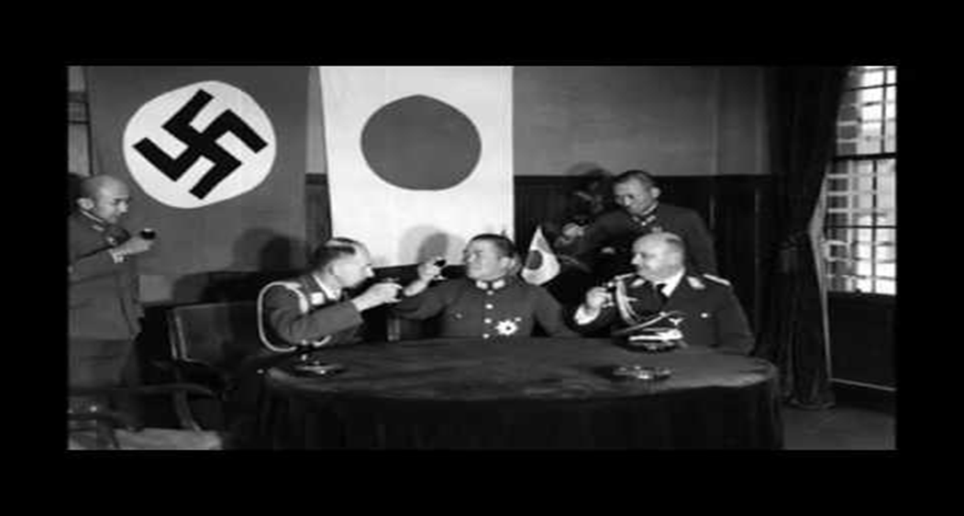
1936 →Patto «Aniticomintern» con la Germania nazista

Slide 19
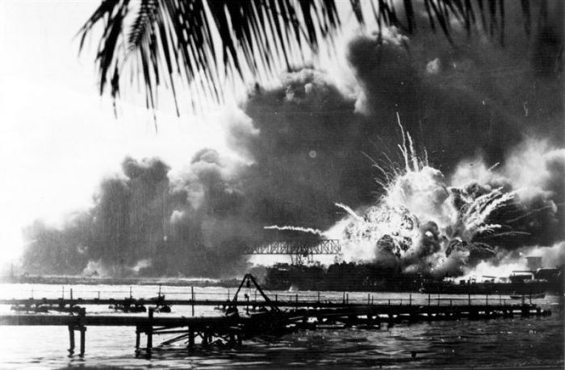
7 Dicembre 1941: Attacco alla base navale statunitense nelle Hawaii .

Slide 20
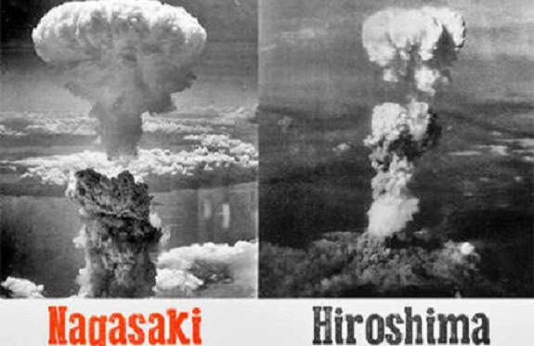
Bombe nucleari a Hiroshima e Nagasaki: centinaia di migliaia di Giapponesi→ conclusione della guerra

Slide 21
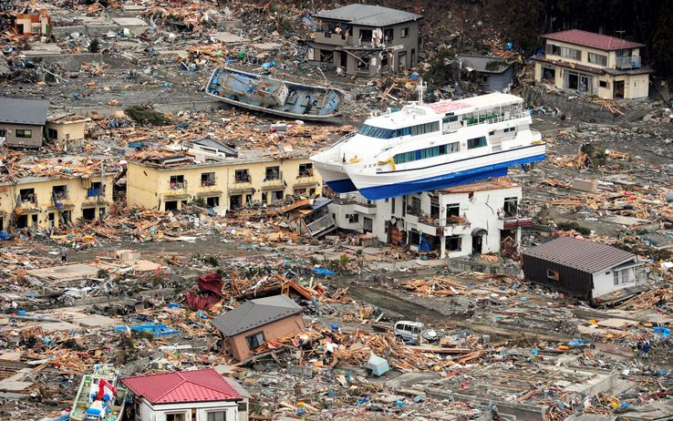
11 marzo 2011→ terremoto più forte mai registrato nella storia
Danni dello tsunami causato dalla fortissima scossa di terremoto

Slide 22
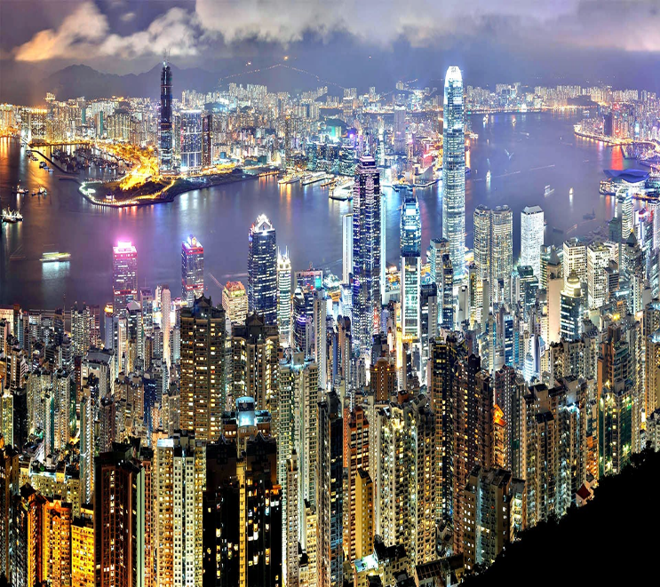
- Popolazione:127103388 abitanti
37 abitanti/km²
popolazione distribuita in megalopoli
TOKIO →
Coreani zainichi, cinesi zainichi, filippini, brasiliani e peruviani (sempre di origine giapponese)

Slide 23
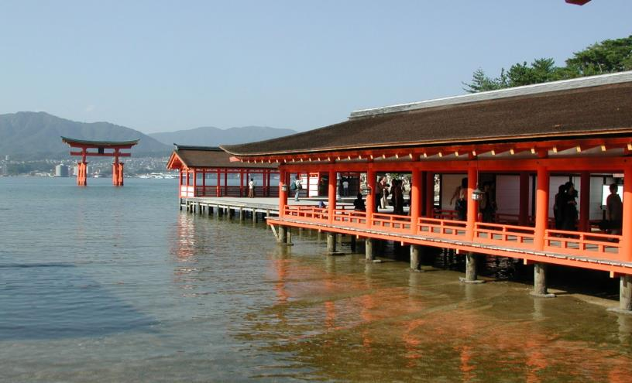
RELIGIONE:
Buddhista→34%
49% e 67%→ non hanno una religione precisa, sono legati a locali santuari come shinto, buddhismo
Minoranze religiose →islam, induismo, ebraismo e testimoni di Geova.
Santuario di Itsukashima,
religione shintosta

Slide 24
DEMOGRAFIA:
ASPETTATIVA DI VITA→83,5 ANNI
TASSO DI MORTALITA’→9,54 %
TASSO DI NATALITA’→7,64 %→diminuzione della popolazione e progressivo invecchiamento →calo della forza lavoro →aumento delle prestazioni di sicurezza sociale
ALTO NUMERO DI SUICIDI ANNUALI (una delle maggiori piaghe del Paese)

Slide 25
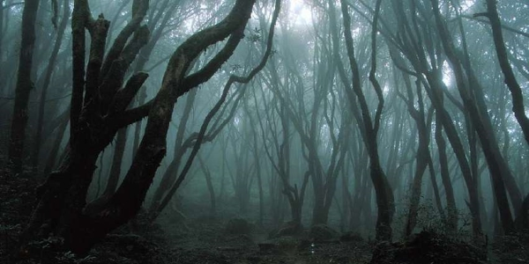
Foresta dei suicidi

Slide 26
LINGUE E DIALETTI:
Giapponese come prima lingua
Il sistema di scrittura giapponese utilizza i kanji e due serie di kana
Lingue ryukyuane →usate a Okinawa
Lingua Ainu →quasi scomparsa, usata solamente da pochi anziani nativi a Hokkaido
La maggior parte delle scuole pubbliche e private richiedono agli studenti di seguire corsi sia in giapponese sia in inglese.

Slide 27
Osaka: Importante porto e scalo aereoportuale
Nagoya: centro industriale
Kyoto: la capitale storica
Kobe: importante porto

Slide 28
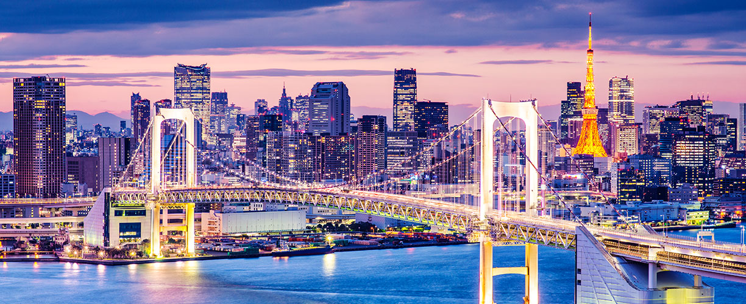
Tokyo

Slide 29
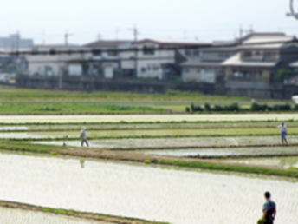
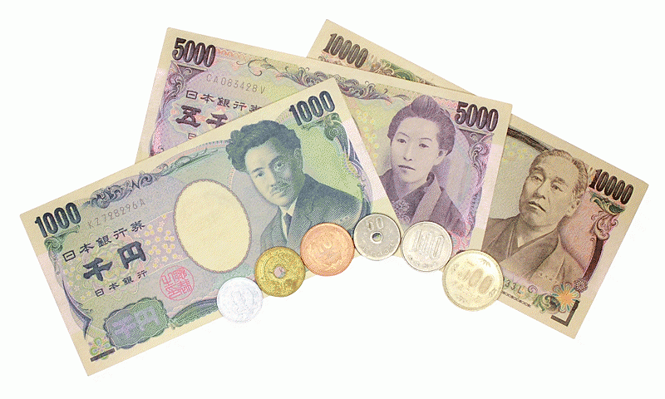
ECONOMIA
Agricoltura e pesca
Coltura principale: riso
Agricoltura intensiva
Grazie alle grandi pianure si possono coltivare: ortaggi, cereali e legumi, la canna da zucchero, il tè, tabacco e alberi da frutto (soprattutto ciliegi).
PESCA: merluzzi, tonni, sardine, aringhe, salmoni, crostacei, molluschi
Tecnologie
Ai primi posti nel campo della ricerca scientifica
Contributi più importanti nel campo dell’elettronica, automobili, macchinari, ingegneria sismica, robotica, ottica, chimica, semiconduttori e metalli.

Slide 30
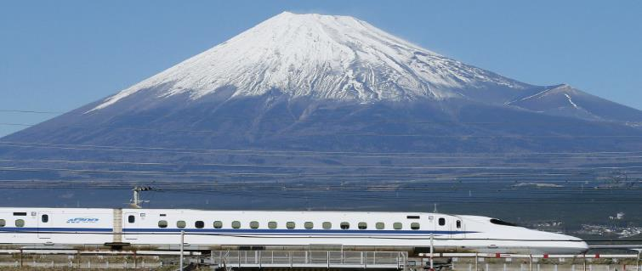
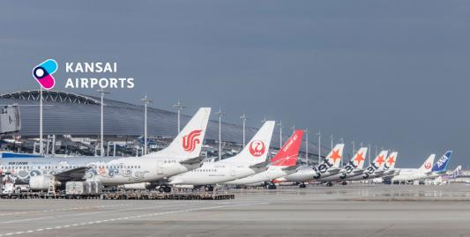
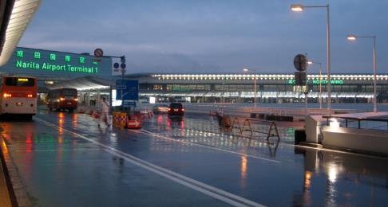
TERZIARIO
Petrolio, carbone, gas naturale, nucleare ed energia idroelettrica.
Mezzo di trasporto più usato→ treno
Aeroporti internazionali →aeroporto di Narita e aeroporto del Kansai

Slide 31
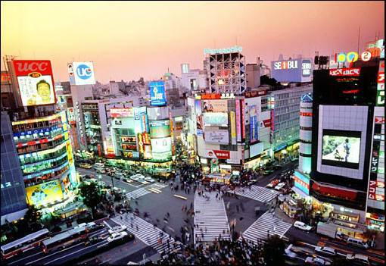
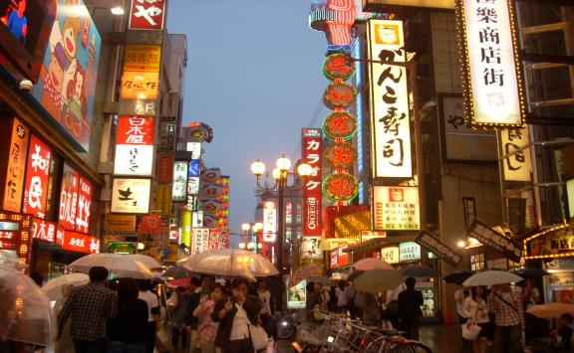
Turismo
25º posto nella classifica delle più importanti destinazioni dei visitatori stranieri
Dopo il terremoto del 2011, le zone che ne hanno più hanno risentito sono la zona di Sendai e Tokio

Slide 32
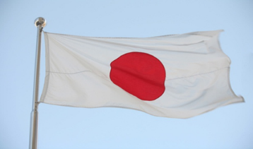
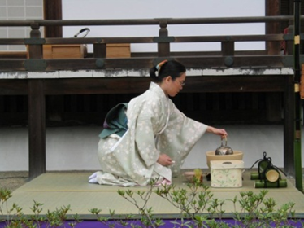

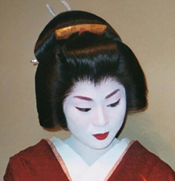
Cultura
I principali simboli del Giappone sono:
La bandiera nazionale del Giappone, chiamata Hinomaru o Nisshòki
L’inno nazionale del Giappone «Kimi ga yo» (il regno dell’imperatore)

Slide 33
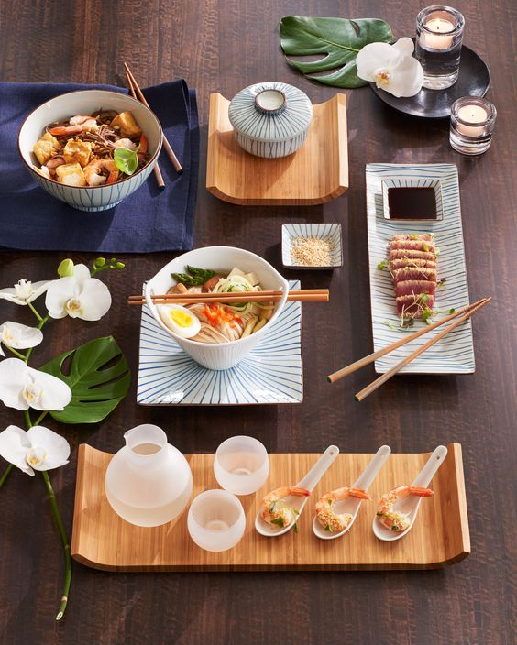
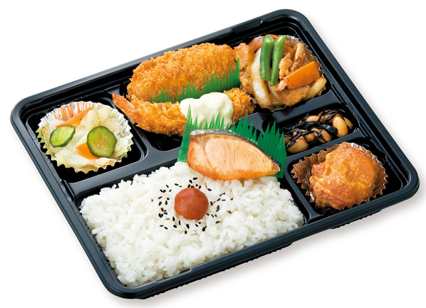
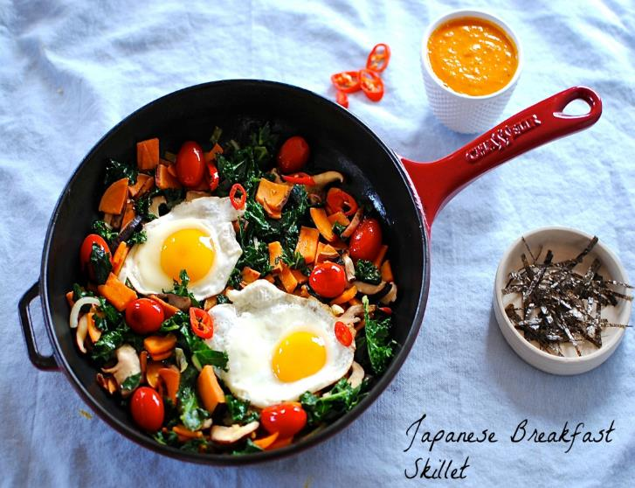
Pranzo
Cena

Slide 34
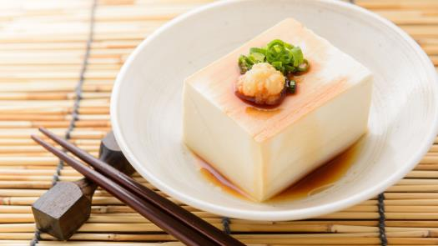
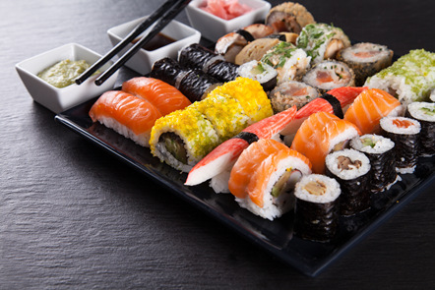
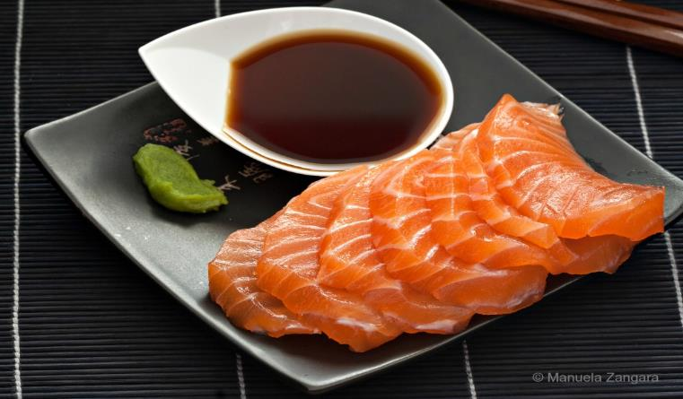
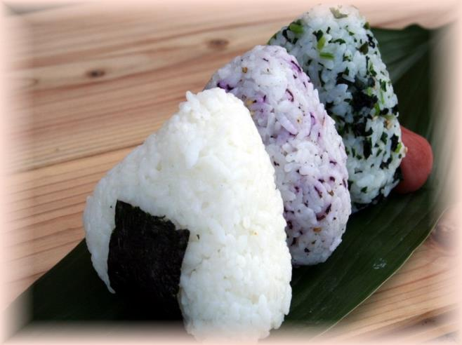


Slide 35
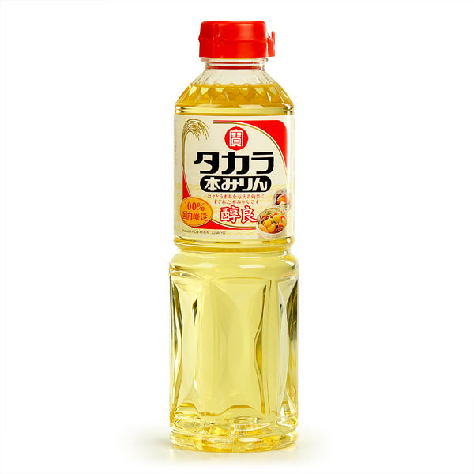
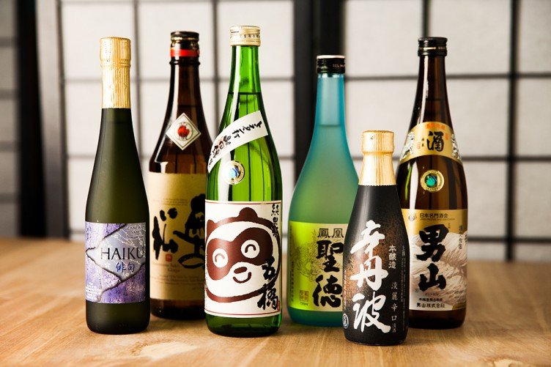
Mirin
Sake

Slide 36
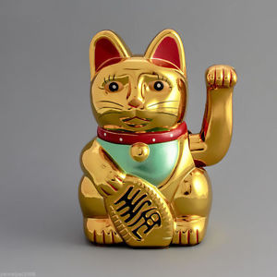

Manekineko
Kimono

Slide 37

Pagoda

Slide 38

Zen

Slide 39



Kawaii
Anime
Manga

Slide 40








Slide 41



Slide 42





Slide 43





Slide 44

Grazie per l’attenzione!

